Slide 1
Underviserprøven

Slide 2
Udspring fra kant og 200 m fri svømning.(første 50m på max 1½ min med hoved over vand)
2. Redning af bevidstløs:
Udspring og 10 m. skrådyk efter dukke på bunden.
Vandtrædning og dyk efter dukke. (min. 10 sek. og max 1 min. imellem )
25 m bjærgning af medie – (vis ikke indblæsning mod pande) - sikker aflevering og ophaling med hjælper.
Undersøge bevidsthed. (på genoplivningsdukken)
Fremvise hjerte-lunge-redning på genoplivningsdukke.
Lægge mediet i stabilt sideleje.

Slide 3
3. Håndtering af nakkeskader på lavt og dybt vand
Dette delelement udføres ved en uformel gennemgang af teknikker samt mulighed for at øve under instruktørens/dommerens anvisninger.
Prøvetageren skal efterfølgende forevise:
* En vending på lavt vand vha. ”Strakte – arme – hold”
* En vending på dybt vand vha. ”nakke – hoved – hold” og efterfølgende
bjærgning til lavt vand.
NB: Stabiliser hoved uden at klemme på struben
4. Mundtlig eksamination omkring sikkerhed ved undervisning og alarmering af livreddere samt førstehjælp til typiske skader i sv.hal.
Påklædning: Den beklædning du normalt bruger i svømmehallen, dog minimum shorts og T-shirt. Der må ikke bruges svømmebriller.

Slide 4
Bassinlivredderprøven

Slide 5
Fremvisning og gennemgang af sikkerhedsforanstaltningerne på
anlægget. Prøvetager guider dommeren rundt i svømmehallen og viser sit kendskab til:
* Alarmerings- og evakueringsplaner
* Placering af telefon til alarmering, iltudstyr, hjertestarter og andet sikkerhedsudstyr
* Specielle sikkerhedsforanstaltninger ved f.eks. vipper og bassinkanter
* Sikkerhedsforanstaltninger ved håndtering af kemikalier – herunder klor og syre
Denne del skal ses som en uformel snak, hvor dommeren kan fokusere på de dele
han/hun føler er vigtigst. Samt spørge ind til ting, som prøvetager hopper let hen over.
2. Udspring fra bassinkant efterfulgt af 200 m fri svømning.(50m på 1½ min)
3. To på hinanden følgende dykninger fra vandtrædning efter
bjærgedukke. (max. 1 min. mellem dykningerne).
4. Redning af panisk nødstedt. (10 m bjærgning uden direkte kontakt)

Slide 6
5. Redning af bevidstløs voksen i samarbejde med hjælper.
Hjælper instrueres i situationen og sendes af sted for at alarmere og hente genoplivningsudstyr. (Alarmering / ilt? – 25 m bjærgning – (indblæsninger) – ophaling – undersøg bevidsthed (på genoplivningsdukke) - genoplivning på voksen)
6. Redning af bevidstløst barn uden hjælper.
10 m skrådyk - ophaling – undersøg bevidsthed (på genoplivningsdukke) – genoplivning – efter 1 minut alarmeres og genoplivningen fortsættes med hjertestarter og ilt
7. Håndtering af nakkeskader på lavt og dybt vand
Dette delelement udføres som en uformel gennemgang af teknikker samt mulighed for at øve under instruktørens/dommerens anvisninger. Prøvetageren skal efterfølgende forevise:
* En vending på lavt vand vha. ”Strakte – arme – hold”
* En vending på dybt vand vha. ”nakke – hoved - hold” og efterfølgende
bjærgning til lavt vand.
NB: Stabiliser hoved uden at klemme på struben
8. Mundtlig eksamination i førstehjælp
Overhøringen kan bl.a. berøre genoplivning og brug af genoplivningsudstyr.
Øvelserne 2-7 skal udføres i sammenhæng.
Påklædning: Den beklædning du normalt bruger i svømmehallen, dog minimum shorts og T-shirt. Der må ikke bruges svømmebriller.

Slide 7
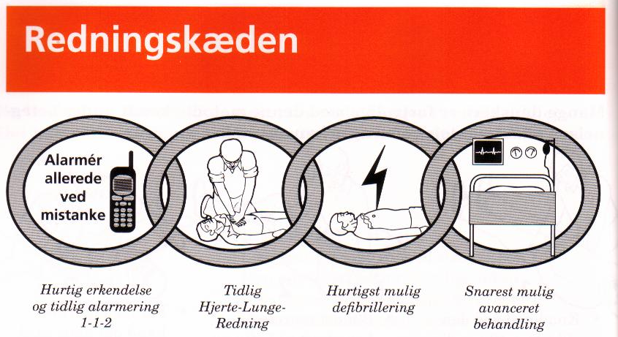
Du skal kunne udfører de 3 første led i kæden!

Slide 8
ved drukneulykker
FØRSTEHJÆLP

Slide 9
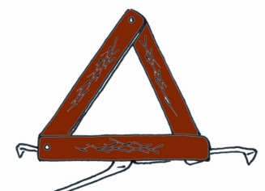
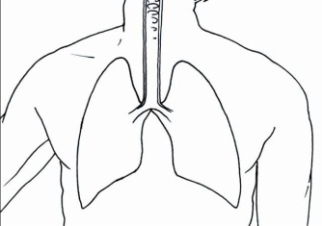
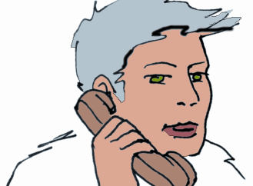
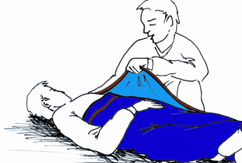
Førstehjælpens 4 hovedpunkter
Stands ulykken
Livreddende førstehjælp
Hjertelungeredning i 1 minut inden alarmering, hvis du er alene!
Hvis du har mobiltelefon – alarmer eftet de 5 indblæsninger !!!
Alarmering 1 - 1 - 2
Fortsat livreddende førstehjælp
med AED-udstyr og evt. ilt
Almindelig førstehjælp

Slide 10
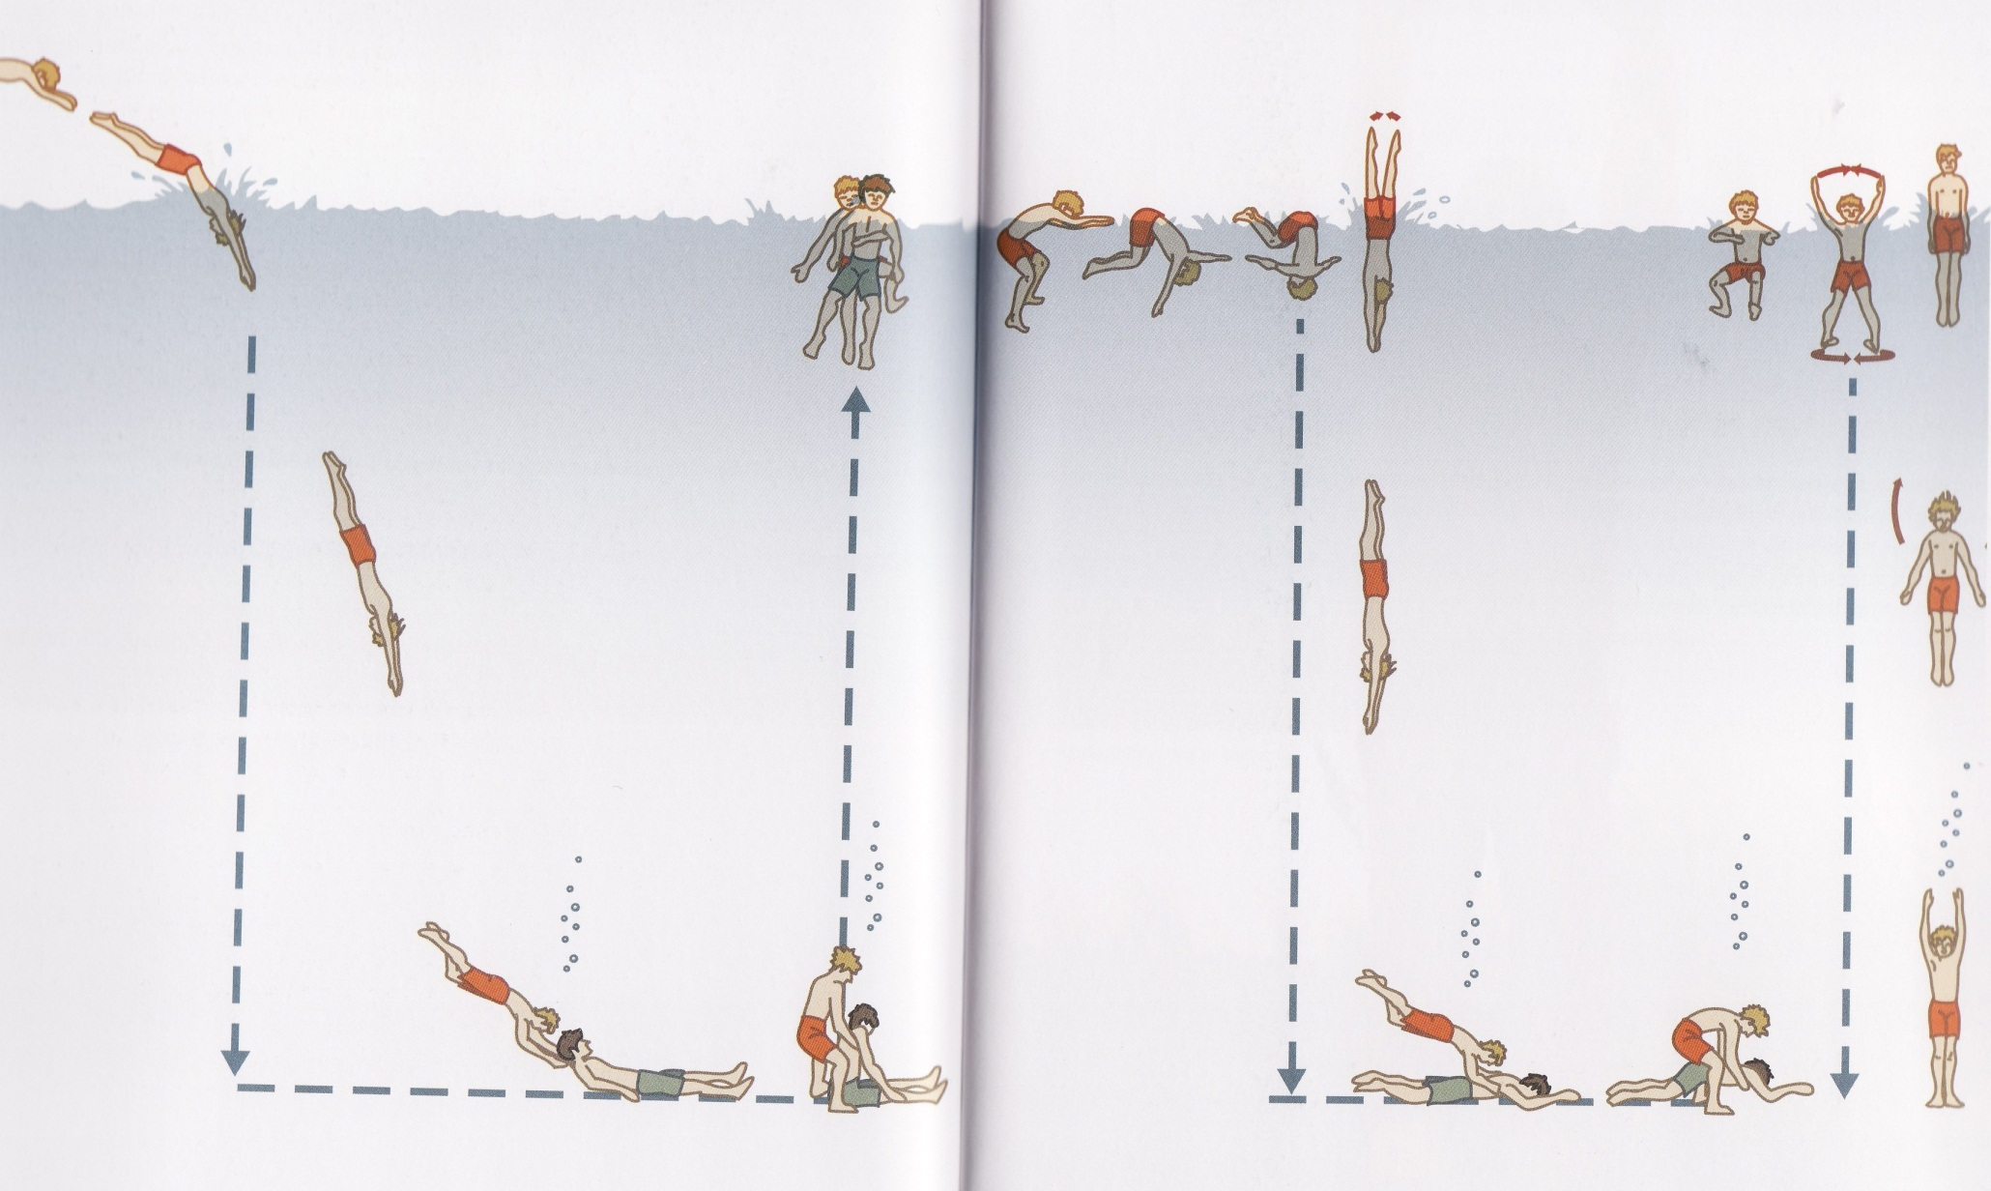
Stands ulykken

Slide 11
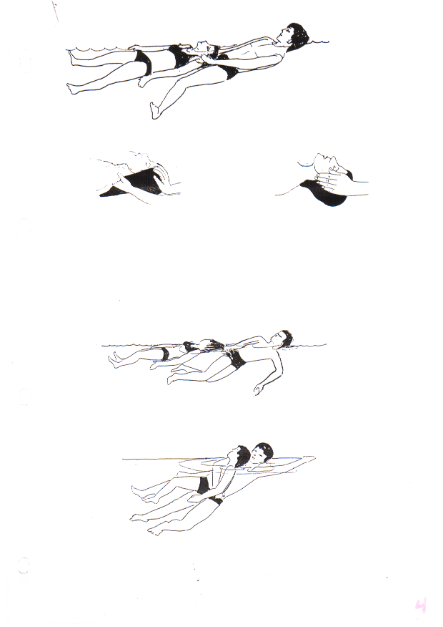
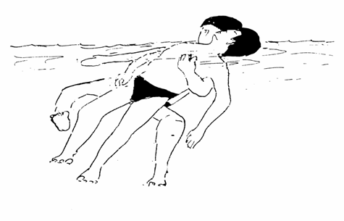
Bjærgning af bevidstløs

Slide 12
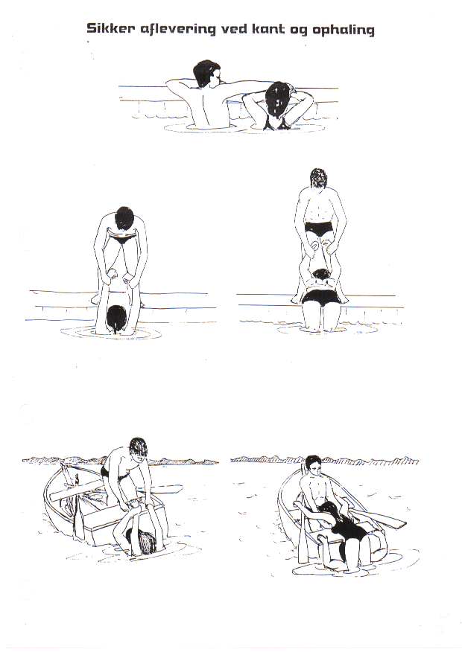
Sikker aflevering ved kant og ophaling

Slide 13

Alarmering 1 - 1 - 2

Slide 14

Haslev Svømmehal
ALARMERINGSPROCEDURE
Tryk på den RØDE alarmeringsknap for alarmering af livredder.
Alarmer ifølge anvisning ved
nødtelefon.
Kald alle op af vandet.
Medbring redningsudstyr til den tilskadekommen.
ALARMERING
Løft røret og afvent
klartone --- Tryk 112
Du ringer fra
56 32 59 45
Haslev Svømmehal
,Sofiendalsvej 42
4690 Haslev
Tilkald ambulance til dør ved rødt blink
AKUTTELEFON: 70150708

Slide 15
Tast 1 - 1 - 2 (en en to)
Hvad … der er sket.
Hvor … det er sket + person modtager ved dør
Hvor mange … der er kommet til skade.
Hvem … der ringer og hvorfra der ringes.
Hvordan … er det sket.

Slide 16
Alarmering
Hvis man er flere personer.
Dette skal ske hurtigst muligt, hvis man er flere gøres det med det samme,
Husk at udeligere opgaverne til hjælperne.
Hvis man er alene.
Man redder personen i bassinet, her efter konstatere man om der liv,
derefter alarmere man med det samme, efter alarmering laver man
Livredene førstehjælp indtil hjælpen kommer.

Slide 17
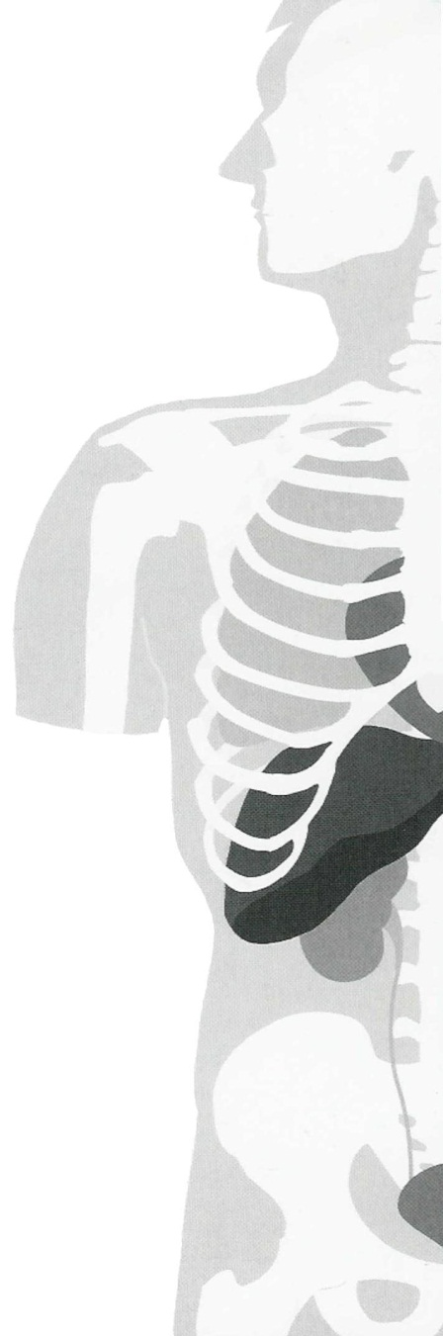
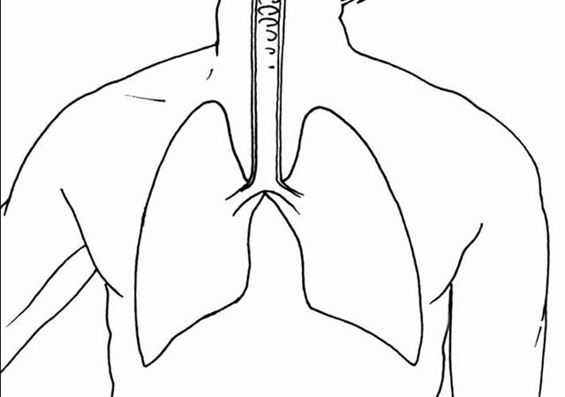

Livreddende førstehjælp

Slide 18
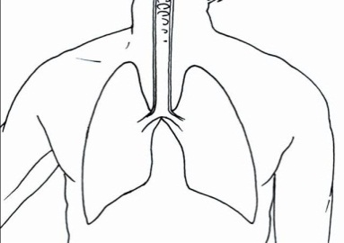
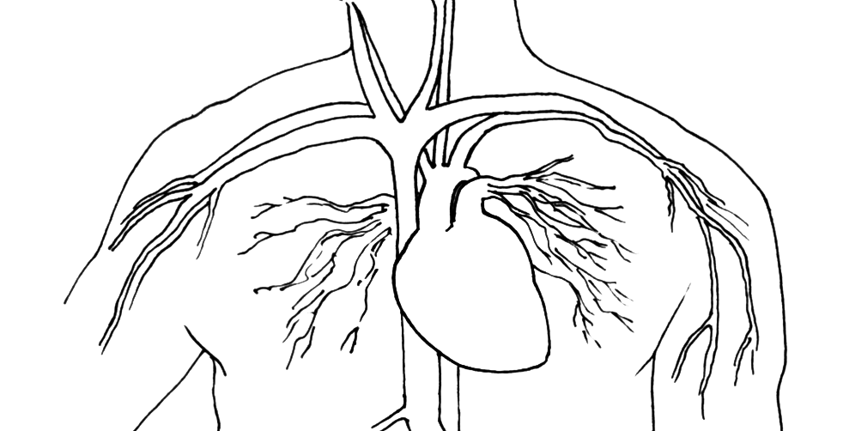

Livreddende førstehjælp
Ved livreddende førstehjælp
forsøger vi at opretholde:
Åndedræt
Blodcirkulation
Forebygge mod:
Shock

Slide 19
Shock:
Bleghed,
koldsved,
hurtig svag puls,
hurtig overfladisk vejrtrækning,
Angstpræget / fjendtlig adfærd.
Berolig, trøst, læg ned, smertelindring, løsne tøj, beskyt mod kulde og varmetab.
Psykisk førstehjælp, beskyt mod nysgerrige, tilkald hjælp

Slide 20
Livreddende førstehjælp
Ved livreddende førstehjælp
forsøger vi at opretholde:
Åndedræt
Blodcirkulation

Slide 21
Åndedrættets opgave
Luft (ilt) i lunger (indånding).
Udskille kultveilte (udånding).
Vejrtrækning i hvile:
Voksne: 12-16 gange pr. minut.
Børn 1-8 år: 20-30 gange pr. minut.
Børn 0-1 år: 30-40 gange pr. minut.

Slide 22
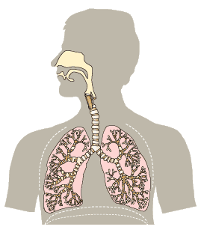
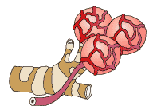
Åndedrættets systemet
Næse
Mund
Svælg
Strube
Luftrør
Hovedbronchier
Lunger
Bronchioler
Alveoler

Slide 23
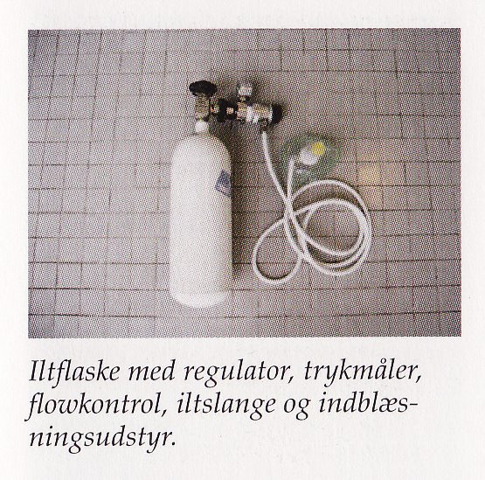
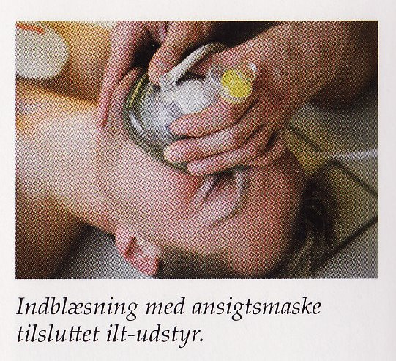
Ilt-udstyr
NB: Når der er ilt-udstyr i svømmehallen, skal prøvetageren kunne anvende det. Men det skal være godkendt af en læge.

Slide 24
Livreddende førstehjælp
Ved livreddende førstehjælp
forsøger vi at opretholde:
Åndedræt
Blodcirkulation

Slide 25
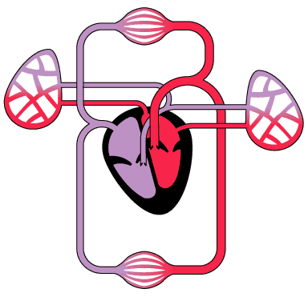
Kredsløbet og ilttransporten
Hoved og arme
Krop og ben
Højre side Venstre side
Hjertefilm
HjertestopFilm

Slide 26
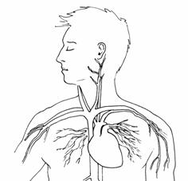
Hjertet slår i gennemsnit i hvile:
Voksne: 60-80 slag pr. minut.
Børn 1-8 år: 90-100 slag pr. minut.
Børn 0-1 år: 100-120 slag pr. minut.

Slide 27
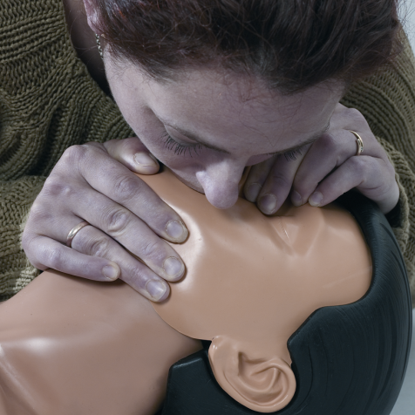
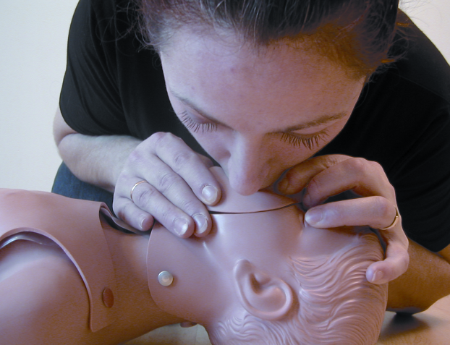
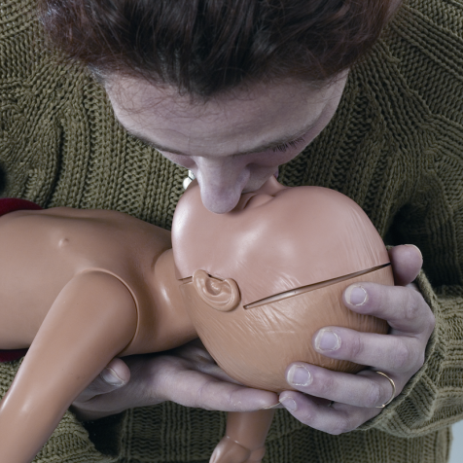
Hjerte-Lunge-Redning
Voksne
Junior 1 år - puberteten
Baby 0-1 år

Slide 28
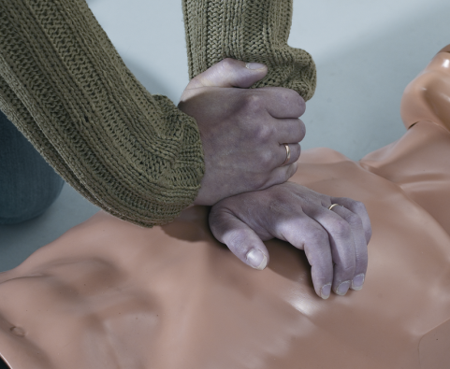
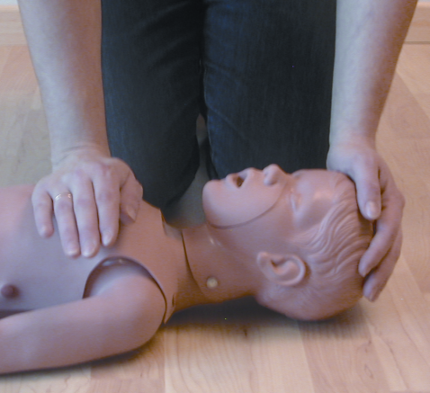
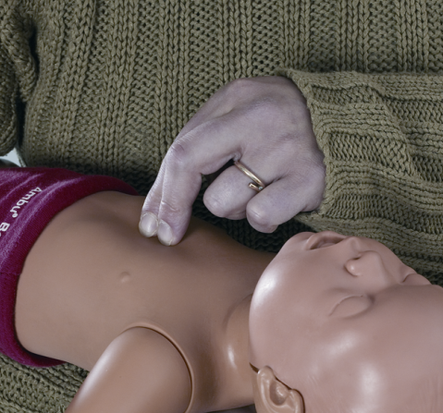
Hjertemassage
Voksne
Dybde: Mindst 5 cm og højst 6 cm
Frekvens: 100-120 tryk/minut
Trykfrekvensen på
mindst 100 tryk/minut
svarer til det antal tryk, der skal gives hvis der ikke gives kunstigt åndedræt.
Det svarer til 80-100 tryk/minut med kunstigt åndedræt ved forholdet 30:2.
Junior 1 år-pub
Dybde: 1/3 af brystkassen svarende til 5 cm
Frekvens: 100-120 tryk/minut
Baby 0-1 år
Dybde: 1/3 af brystkassen svarende til 4 cm
Frekvens: 100-120 tryk/minut

Slide 29
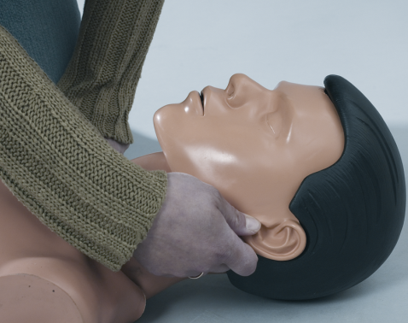
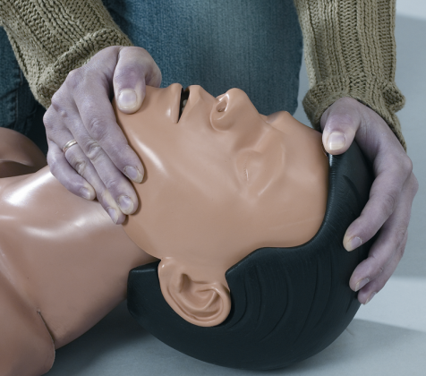
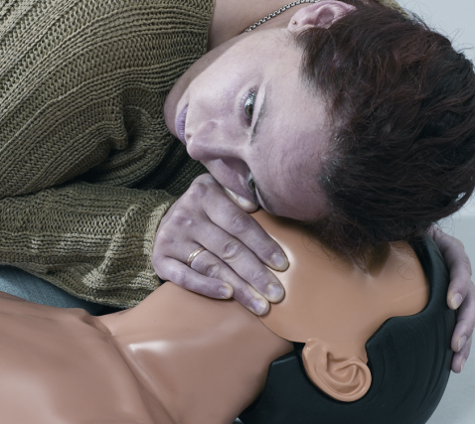
Trinvis førstehjælp til voksne og børn over puberteten - trin for trin
Undersøg bevidsthed
NB!
Brug kun 2 fingre til hageløft
Frie luftveje
(Se om der er fremmedlegemer i munden)
Undersøg vejrtrækning

Slide 30

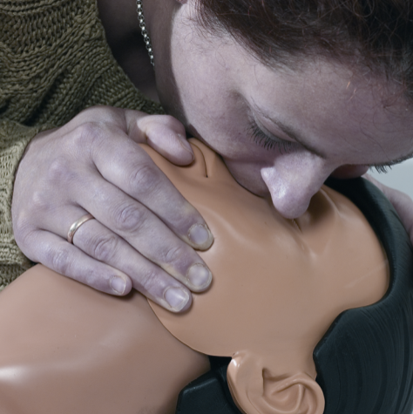
Trinvis førstehjælp til voksne og børn over puberteten - trin for trin
Mund til mund anbefales
Bemærk! Ved drukning startes med 5 indblæsninger!
Bemærk! Brug genoplivningsudstyr hurtigst muligt
(babyer undtaget for hjertestarter)
Eller mund til næse
Bemærk! Hjertestop af anden årsag startes med 30 tryk!
(for babyer og børn startes altid med 5 indblæsninger og derefter 30 tryk)

Slide 31
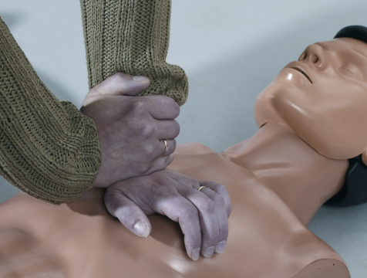
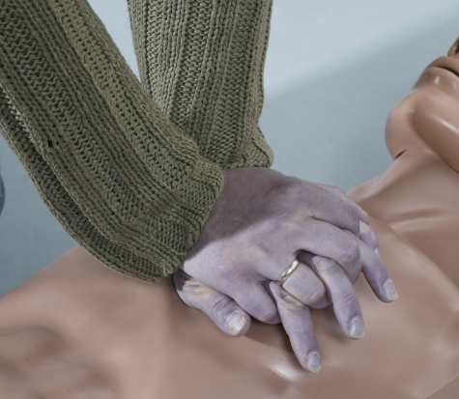
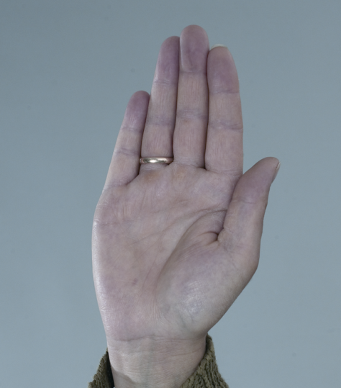
Trinvis førstehjælp til voksne og børn over puberteten - trin for trin
Tryk med håndledsstøtte
Tryksted umiddelbart over brystvorter
Tryk med flettede fingre
Trykrytme: 30:2
Tryk kun med
håndhælen
Bemærk!
Ved drukneulykker indledes med 5 indblæsninger

Slide 32
Hvornår er man barn og hvornår er man voksen?
Barn 0-1
Børn 1-8 (25 kilo)
Børn 8-12 ? puberteten
Voksen 12 ? puberteten

Slide 33
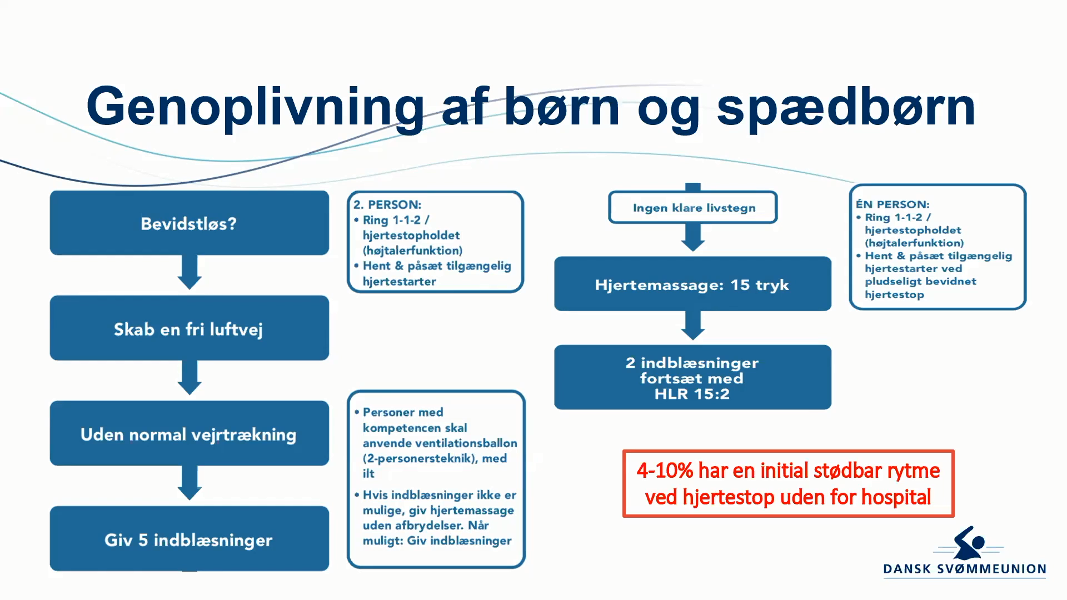

Slide 34
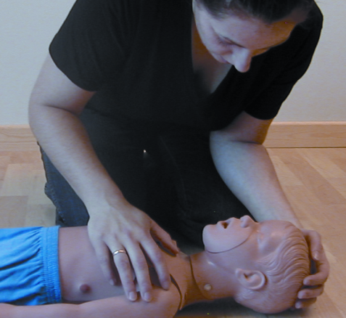
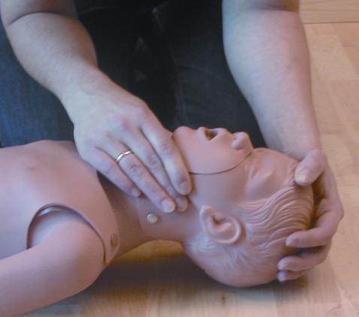
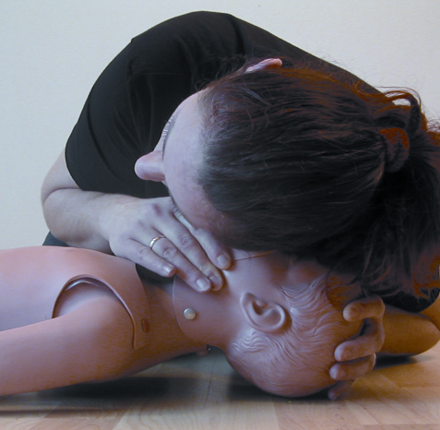
Trinvis førstehjælp til børn 1år – puberteten - trin for trin
Er barnet bevidstløs?
Skab frie luftveje
Er der noget i munden?
Trækker barnet vejret?
5 Indblæsninger

Slide 35
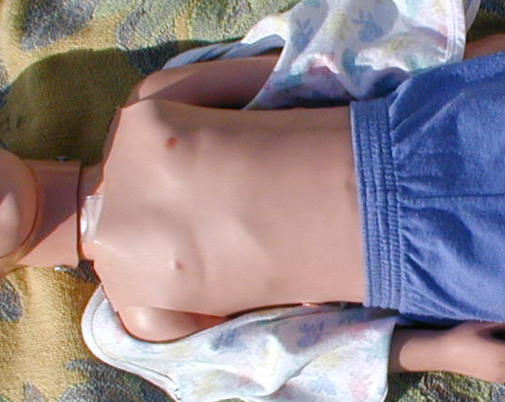
Trinvis førstehjælp til børn 1 år – puberteten - trin for trin
Begynd hjertemassagen
Tryksted
Placer håndhæl
Tryk kun med håndhælen
Trykrytme: 30:2
Bemærk! Brug genoplivningsudstyr hurtigst muligt!

Slide 36
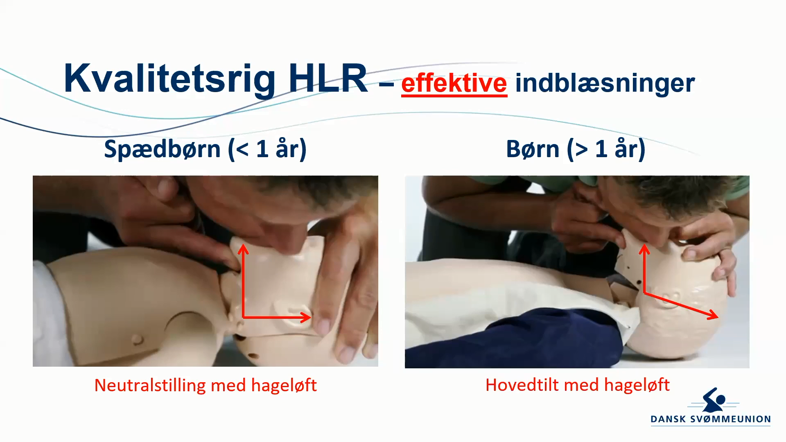

Slide 37
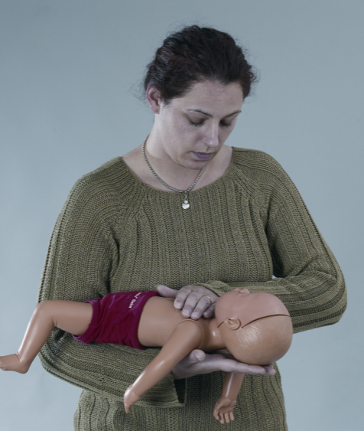
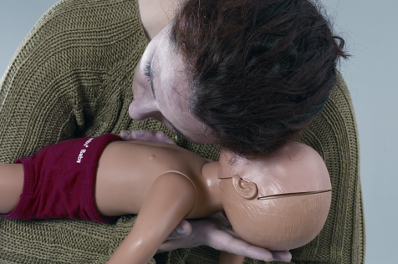
Trinvis førstehjælp til børn 0-1 år trin for trin
Er barnet bevidstløs?
Er der noget i munden?
Trækker barnet vejret?
5 Indblæsninger
Begynd hjertemassagen
Efter 1 minut alarmering

Slide 38

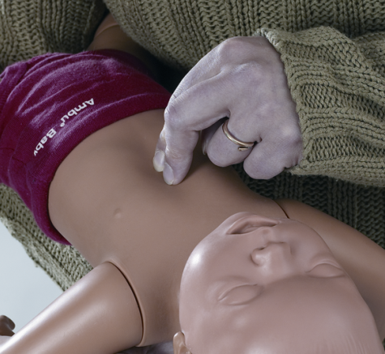
Trinvis førstehjælp til børn 0-1 år trin for trin
Tryksted umiddelbart under brystvorterne
Tryk med 2 fingre:
Trykrytme: 30:2
Bemærk! Anvend ikke hjertestarter.
Ilt hvis det er tilladt

Slide 39
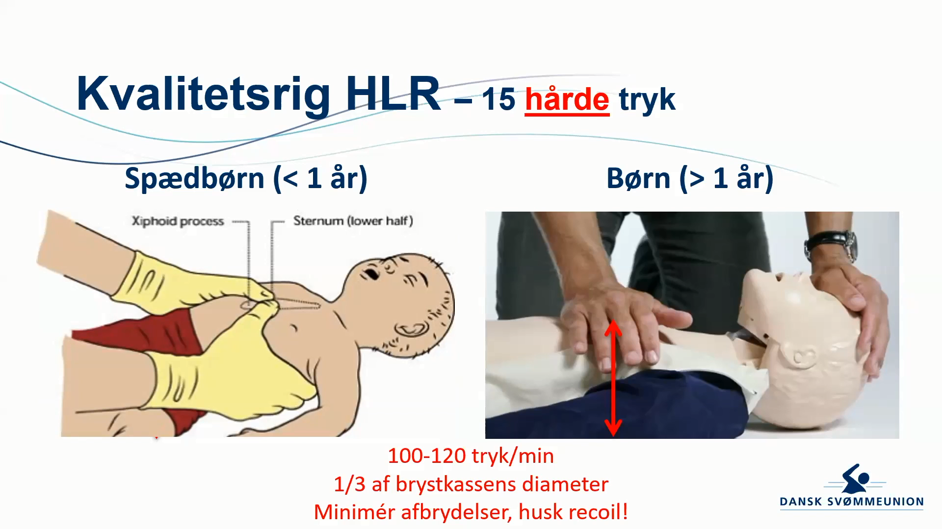

Slide 40
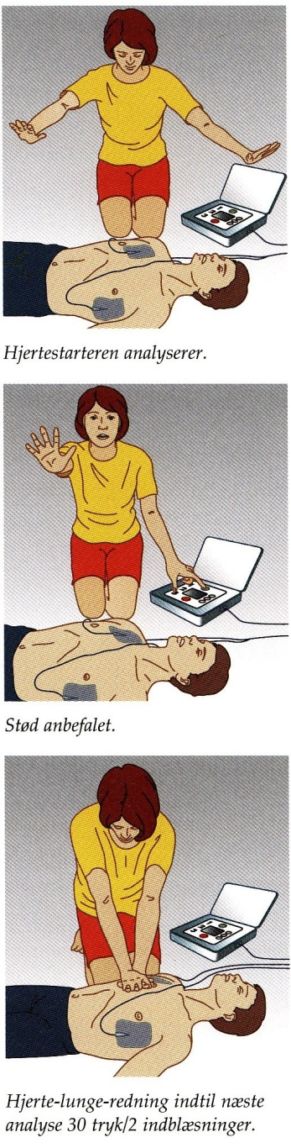
Hjertestarter
3. Undgå berøring af patienten ved analyse af hjerterytme. (brug ventetiden til klargøring af ilt)
4. Afgiv stød (hvis hjerterytmen er stødbar) ved at trykke på stødknappen
BEMÆRK: Evt. iltudstyr skal være mindst 1 meter fra patienten, når der stødes
5. Fortsæt hjerte-lunge-redning hvis nødvendigt

Slide 41
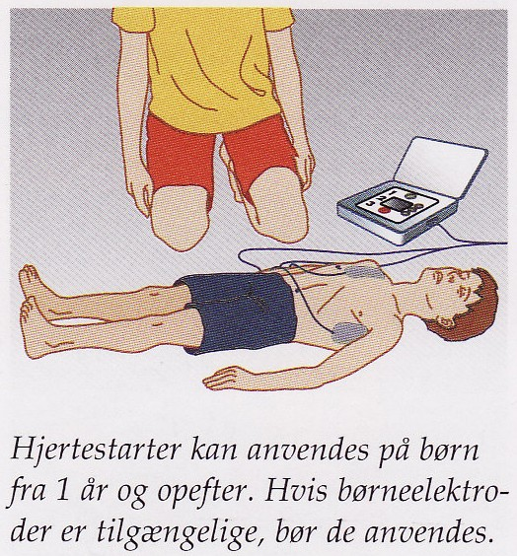
Børn og Hjertestarter
Børn over 1 år kan behandles med hjertestarter
Børn under 8 år bør behandles med børneelektroder.
Voksen elektroder kan benyttes og skal placeres midt på brystet og mellem skuldrebladene
I Haslev Svømmehals nye hjertestarter bruges en ”børnenøgle” i stedet for børneelektroder. ”Børnenøglen” bevirker at stødstyrken tilpasses børn.
.

Slide 42
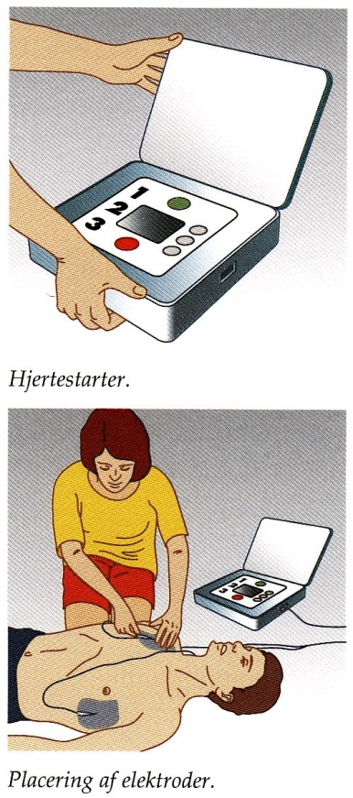
Hjertestarter / AED (Automatisk Ekstern Defibrillator)
BEMÆRK: Fortsæt hjerte-lunge-redningen uden pauser i det omfang, det er muligt
Tænd hjertestarteren
2. Påsætte elektroder på patientens bare bryst

Slide 43
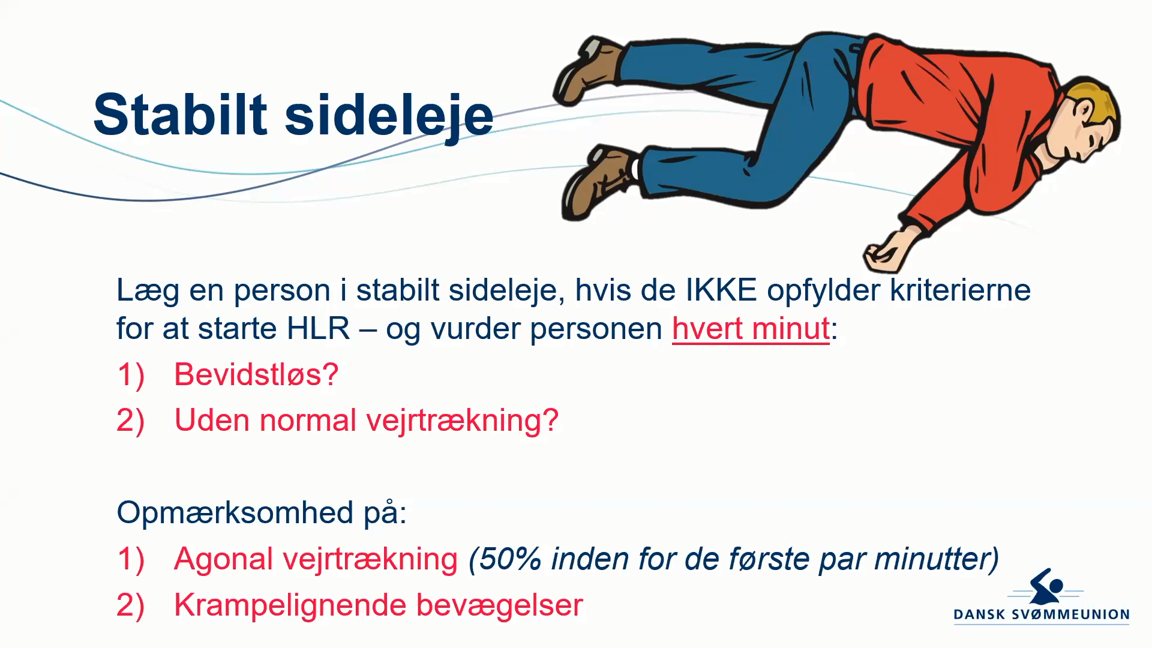

Slide 44
Gode punkter i almindelig førstehjælp
Shockforebyg.
Læg personen ned
Giv psykisk førstehjælp.
Lyt, stil informative spørgsmål
Beskyt mod nysgerrige.
Hold nysgerrige væk
Beskyt mod klimaet/omgivelserne.
Indpak personen i alu-tæppe, tæppe, jakke eller lignende
Behandle småskader.
Det hjælper den tilskadekomne og dig selv psykisk,
at du kan gøre noget, behandl derfor småskaderne

Slide 45
Typiske ulykker i svømmehaller?

Slide 46
Typiske ulykker i svømmehaller?
Faldulykker, glat gulv, nogle som går for stærkt
2. Ildebefindende, folkesydomme, Diabetis, Astma og Epilepsi.
3. Skader fra skarpe kanter, typisk trapper
4. Udspring på hovedet på lavt vand, både i det lille og store basin
5. Forbrændinger typisk sauna
6. Udspring fra vipper, fortryde, hoppe til siden
vandet, bunden, legende børn andre der svømmer
Skamler
Læsevejledning: Skadebeskrivelse er rød, symptom gul og behandling hvid

Slide 47
Typiske ulykker i svømmehaller?
Udspring fra vipper, fortryde, baglæns ned aftrappen
10. banetorve og endevæggen
11. andre børn, Børn der skubber til hinanden
12. Legeredskaber
13. Hoppe i vandet, man kan komme for tæt på hinanden,(ramme)
14. Forædre der bære deres børn.
Forældre der går med deres barn i hånden
Læsevejledning: Skadebeskrivelse er rød, symptom gul og behandling hvid

Slide 48
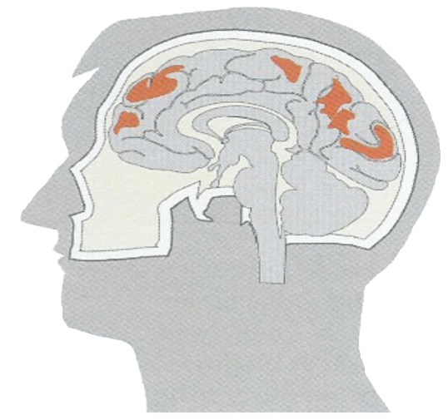
Slag mod hovedet:
Hjernerystelse
Kraniebrud
Blødning mellem kraniekassen og hjernen
Hovedpine, kvalme, opkastning, bevidsthedsændring
Stop blødninger, berolige, løsne tøj, ligge vågen med hovedet højt.
Ved forværring: livred. førstehælp - læge eller skadestue
Buler:
Is på (husk ikke direkte på huden),
check for hjernerystelsessymptomer

Slide 49
Brud, skader på knogler og led:
Knoglebrud:
Åben: Smerter, blødning, evt. synlige knogler
Lukket: Smerter, formforandring, hævelse, misfarvning
Berolig, støt i findestillingen, tildæk sår, evt. livr. Førstehjælp, 112
Ledskader:
Hævelse, smerter, ømhed, misfarvning, nedsat bevægelighed

Slide 50
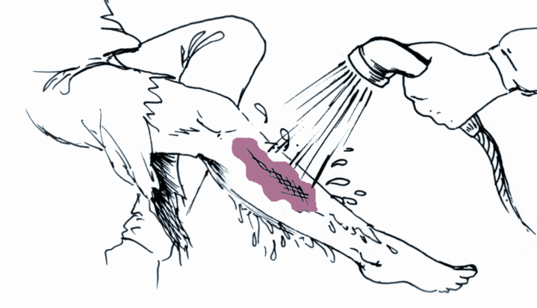
Temperaturpåvirkninger (sauna):
Forbrændinger/ Skoldninger :
Nedkøl, tag løst tøj af, forebyg shock
Hedeslag:
Træthed, svimmelhed, kvalme, hovedpine,
Væk fra varmen, afkøl arme og ben, giv kølige drikke
Hypotermi (kuldepåvirkning):
af med vådt tøj, indpakning i tæpper, varmt ikke skoldhedt at drikke

Slide 51
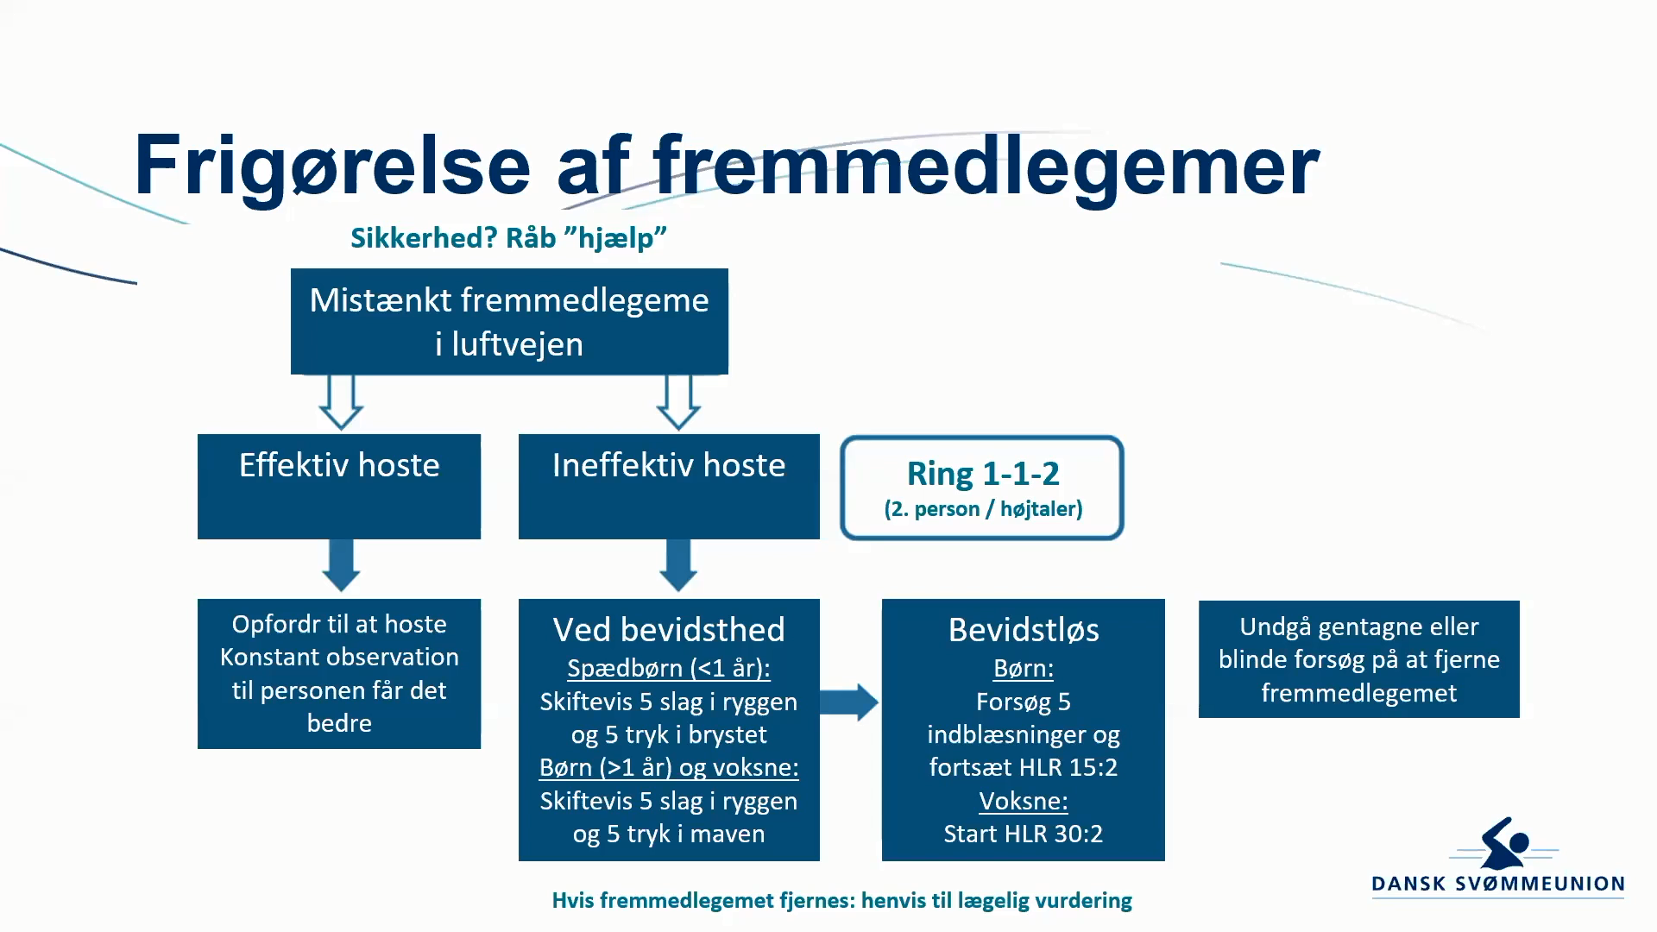

Slide 52
Hudafskrabninger:
Vaskes med vand og sæbe.
Forbindes ikke da det heler hurtigere uden.
Ved større skader: søg læge/ skadestue

Slide 53
Sygdomme der påvirker centralnervesystemet:
Hjerneblødning, Blodprop i hjernen:
Lammelser, evt. talebesvær
Vigtig man skal Sidde op, løsne tøj, berolige, evt. livred. førstehj., 112
Hjertekrampe:
Strålesmerter mod hals og venstre arm
Berolige, sidde, løsne tøj, evt. medicin, førstehælp ring 112.
Husk altid at spørge ind om det er noget han kender til.

Slide 54
Sygdomme der påvirker centralnervesystemet:
Epilepsi:
Bevidstløshed, kramper, fråde, blåfarvning
Ligge ned, løsne tøj, beskyt hovedet,
Efter kramperne evt. livr. førstehjælp, 112
Diabetes: For højt blodsukker:
Træthed, tørst, acetonelugt
Søg læge
For lavt blodsukker:
Sitren, uro, koldsved, sult.
Giv mælk, juice eller druesukker

Slide 55
Blødninger:
Flænger:
Stop blødning, læg forbinding, evt. skadestue
Mindre snitsår:
Rens og forbind
Større snitsår:
Søg læge
Næseblod:
Sidde op, klem om næsen, evt. supl. m. isterning i munden.
Hvis ikke stop efter et par behandlinger søg læge

Slide 56
Tandskader:
Løs tand:
Lad den sidde
Tand faldet ud:
Opbevares lunt og fugtigt (mælk, saltvand)
Søg altid tandlæge

Slide 57
Klor og klorgas
Blandes klor og syre i kælderen, vil der opstå klorgasser, som er livsfarlige at indånde. Det er også livsfarligt, hvis der går hul på ”fødesystemet”, og der løber ren klor ud på gulvet i klorrummet.
Klor/ klorgas kan ikke lugtes eller ses, og derfor skal du kende symptomerne på klor-/klorgasforgiftning:
Irritation i øjne og øvre luftveje.
Ved stigende koncentrationer vil der opstå:
Kvalme, opkastning, hoste, hæshed og væske i lungerne.
Uden for døren til kælderen under bassinet hænger en ”klorsnuser” (et instrument, der kan måle klorudslip). Viser det en værdi højere end 0,00 må ingen gå ind i kælderen, og der skal straks alarmeres om klorudslip ved opkald til 1-1-2.
Svømmehallen skal evakueres øjeblikkelig, og der skal holdes sikkerhedsafstand på mindst 100 meter ved klorgas og 300 m ved klor alene. Der evakueres altid op mod vinden

